Slide 1
Matematičke metode u fizičkoj hemiji
Predavanje 8
Furijeov red i Furijeova transformacija
doc. dr Ana Dobrota
✉︎ ana.dobrota@ffh.bg.ac.rs
Lab. 358

Slide 2
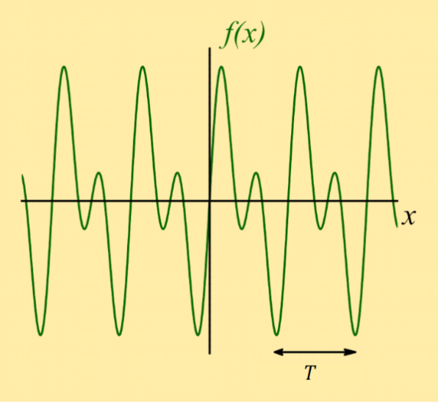
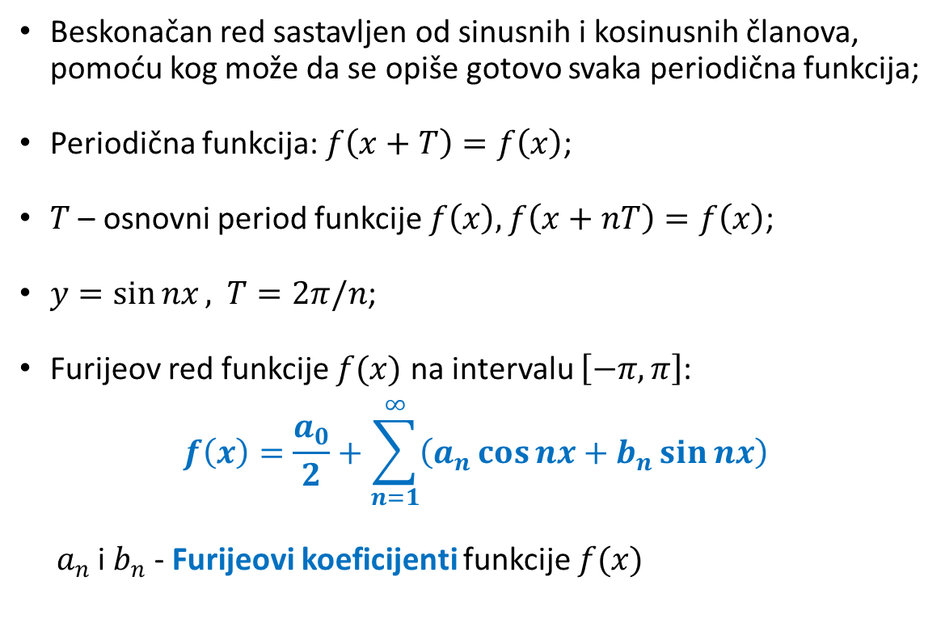
Furijeov (Fourier ) red
Beskonačan red sastavljen od sinusnih i kosinusnih članova, pomoću kog može da se opiše gotovo svaka periodična funkcija;
Periodična funkcija: $f\left(x+T\right)=f\left(x\right)$;
$T$ – osnovni period funkcije $f\left(x\right),f\left(x+nT\right)=f\left(x\right)$;
$y=\sin{nx},$ $T=2π/n$;
Furijeov red funkcije $f(x)$ na intervalu $\left[−π,π\right]$:
$$f\left(x\right)=\frac{a_{0}}{2}+\sum_{n=1}^{∞}{\left(a_{n}\cos{nx}+b_{n}\sin{nx}\right)}$$
${ a}_{n}$ i $b_{n}$ - Furijeovi koeficijenti funkcije $f(x)$

Slide 3
Furijeovi koeficijenti
$$f\left(x\right)=\frac{a_{0}}{2}+\sum_{n=1}^{∞}{\left(a_{n}\cos{nx}+b_{n}\sin{nx}\right)}$$
$$\int_{−π}^{π}{f\left(x\right)\cos{mx}dx}$$
$$=\frac{a_{0}}{2}\int_{−π}^{π}{\cos{mx}dx}+\sum_{n=1}^{∞}{\left(a_{n}\int_{−π}^{π}{\cos{nx}cos{mx}dx}+b_{n}\int_{−π}^{π}{\sin{nx}cos{mx}dx}\right)}$$
$$\int_{−π}^{π}{\cos{mx}dx}={\left.\frac{1}{m}\sin{mx}\right|}_{−π}^{π}=0$$
$$=\int_{−π}^{π}{\sin{mx}dx}$$
$$a_{n}=\frac{1}{π}\int_{−π}^{π}{f\left(x\right)\cos{nx}dx}$$
$$\int_{−π}^{π}{\cos{nx}cos{mx}dx}=\left\{\begin{aligned}& 0, m≠n \\ & π, m=n\end{aligned}\right.$$
$$=\int_{−π}^{π}{\sin{nx}sin{mx}dx}$$
$$a_{0}=\frac{1}{π}\int_{−π}^{π}{f\left(x\right)dx}$$
$$\int_{−π}^{π}{\sin{nx}cos{mx}dx}=0$$
$$b_{n}=\frac{1}{π}\int_{−π}^{π}{f\left(x\right)\sin{nx}dx}$$
$$\int_{−π}^{π}{f\left(x\right)\cos{mx}dx}=a_{n}π$$

Slide 4
Furijeovi koeficijenti
$$f\left(x\right)=\frac{a_{0}}{2}+\sum_{n=1}^{∞}{\left(a_{n}\cos{nx}+b_{n}\sin{nx}\right)}$$
Ukoliko funkcija $f(x)$ ima prekid u tački $x_{0}:$
$$a_{n}=\frac{1}{π}\left[\int_{−π}^{x_{0}}{f\left(x\right)\cos{nx}dx}+\int_{x_{0}}^{π}{f\left(x\right)\cos{nx}dx}\right]$$
$$b_{n}=\frac{1}{π}\left[\int_{−π}^{x_{0}}{f\left(x\right)\sin{nx}dx}+\int_{x_{0}}^{π}{f\left(x\right)\sin{nx}dx}\right]$$
Alternativno:
$$f(x)=\sum_{n=1}^{∞}{\left.c_{n}φ_{n}(x\right)}, c_{n}=\left\langle \left.f(x\right) | \left.φ_{n}(x\right)\right\rangle =\int_{a}^{b}{\left.f(x\right)}φ_{n}(x)dx.$$

Slide 5
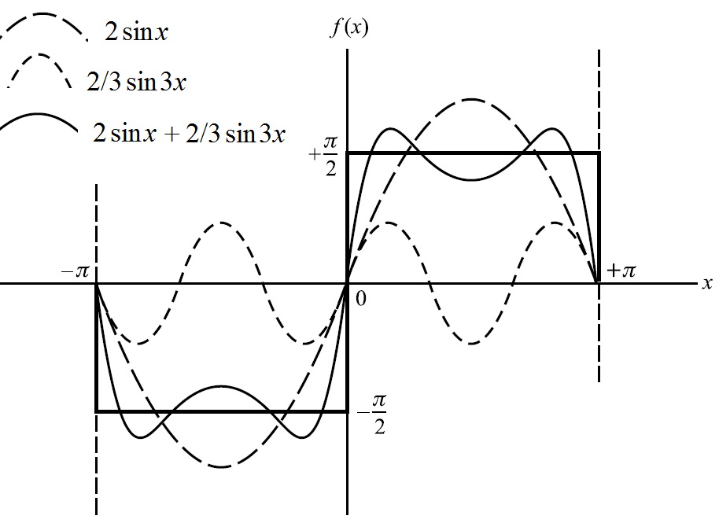
Furijeov red - primer
$$f\left(x\right)=\frac{a_{0}}{2}+\sum_{n=1}^{∞}{\left(a_{n}\cos{nx}+b_{n}\sin{nx}\right)}$$
Odrediti Furijeov red koji predstavlja funkciju
$$f\left(x\right)=\left\{ \begin{aligned}&−k, −π<x<0 \\ &+k, 0<x<π\end{aligned}\right.$$
u intervalu $\left[−π,π\right]$, ako je $f\left(x\right)=f\left(x+2π\right)$.
$$a_{n}=\frac{1}{π}\left[−k\int_{−π}^{0}{\cos{nx}dx}+k\int_{0}^{π}{\cos{nx}dx}\right]$$
$$=0$$
$$b_{n}=\frac{1}{π}\left[−k\int_{−π}^{0}{\sin{nx}dx}+k\int_{0}^{π}{\sin{nx}dx}\right]$$
$$=\frac{2k}{nπ}\left(1−\cos{nπ}\right)$$
$$f\left(x\right)=\frac{4k}{π}\left[\sin{x}+\frac{1}{3}\sin{3x}+\frac{1}{5}\sin{5x}+…\right]$$
$$Za k=\frac{π}{2}: f\left(x\right)=2\left[\sin{x}+\frac{1}{3}\sin{3x}+\frac{1}{5}\sin{5x}+…\right]$$

Slide 6
Furijeov red
$$f\left(x\right)=\frac{a_{0}}{2}+\sum_{n=1}^{∞}{\left(a_{n}\cos{nx}+b_{n}\sin{nx}\right)}$$
U tačkama prekida red teži srednjoj vrednosti leve i desne granične vrednosti funkcije:
$$\frac{1}{2}\left[\lim_{ε→0}{f\left(x_{0}+ε\right)+}\lim_{ε→0}{f\left(x_{0}−ε\right)}\right]$$
U oblastima neposredno bliskim tačkama prekida razvoj prevazilazi polaznu funkciju, odnosno precenjuje je po apsolutnoj vrednosti (Gibsov fenomen).
$$Za k=\frac{π}{2}: f\left(x\right)=2\left[\sin{x}+\frac{1}{3}\sin{3x}+\frac{1}{5}\sin{5x}+…\right]$$

Slide 7
Konvergencija Furijeovog reda
$$f\left(x\right)=\frac{a_{0}}{2}+\sum_{n=1}^{∞}{\left(a_{n}\cos{nx}+b_{n}\sin{nx}\right)}$$
Da li Furijeov red konvergira funkciji $f(x)$?
Dirihleovi (Dirichlet) uslovi:
red konvergira funkciji $f\left(x\right)$ ukoliko je ona jednoznačna i definisana osim u konačnom broju tačaka u datom intervalu od $−π$ do $π$, ako je periodična van tog intervala sa periodom $2π$ i ako su $f\left(x\right)$ i $f’\left(x\right)$ neprekidni u konačnom broju delova u intervalu od $−π$ do $π$;
pod svim istim uslovima, red konvergira vrednosti $\frac{1}{2}\left[\lim_{ε→0}{f\left(x_{0}+ε\right)+}\lim_{ε→0}{f\left(x_{0}−ε\right)}\right]$, ako je $x_{0}$ tačka u kojoj $f\left(x\right)$ ima prekid;
Dovoljni ali ne i potrebni uslovi.

Slide 8
Furijeov red parne i neparne funkcije
$$f\left(x\right)=\frac{a_{0}}{2}+\sum_{n=1}^{∞}{\left(a_{n}\cos{nx}+b_{n}\sin{nx}\right)}$$
Neparna (eng. odd) funkcija: $f_{0}\left(−x\right)=−f_{0}\left(x\right)$
$$a_{n}=\frac{1}{π}\int_{−π}^{π}{f_{0}\left(x\right)\cos{nx}dx}$$
$$=\frac{1}{π}\left[\int_{−π}^{0}{f_{0}\left(x\right)\cos{nx}dx}+\int_{0}^{π}{f_{0}\left(x\right)\cos{nx}dx}\right]$$
$$=0$$
$$b_{n}=\frac{1}{π}\int_{−π}^{π}{f_{0}\left(x\right)\sin{nx}dx}$$
$$=\frac{1}{π}\left[\int_{−π}^{0}{f_{0}\left(x\right)\sin{nx}dx}+\int_{0}^{π}{f_{0}\left(x\right)\sin{nx}dx}\right]$$
$$=\frac{2}{π}\int_{0}^{π}{f_{0}\left(x\right)\sin{nx}dx}$$
$$f_{0}\left(x\right)=\sum_{n=1}^{∞}{b_{n}\sin{nx}}$$
Parna (eng. even) funkcija: $f_{e}\left(−x\right)=f_{e}\left(x\right)$
$$a_{n}=\frac{2}{π}\int_{0}^{π}{f_{e}\left(x\right)\cos{nx}dx}$$
$$b_{n}=0$$

Slide 9
Furijeov red: promena intervala
Period različit od $2π$, interval $−T/2≤x≤T/2$;
Smena promenljive:
$$z=\frac{π}{\frac{T}{2}}x=\frac{2π}{T}x=ω_{0}x, dz=\frac{2π}{T}dx=ω_{0}dx$$
$ω_{0}$ - osnovna frekvencija koja odgovara osnovnom periodu funkcije;
$f\left(z\right)=f\left(\frac{2π}{T}x\right)=F\left(x\right)$
$$a_{n}=\frac{1}{π}\int_{−π}^{π}{f\left(z\right)\cos{nz}dz}$$
$$=\frac{1}{π}\frac{2π}{T}\int_{−T/2}^{T/2}{F\left(x\right)\cos{nω_{0}x} dx}$$
$$=\frac{2}{T}\int_{−T/2}^{T/2}{F\left(x\right)\cos{nω_{0}x}dx}$$
$$b_{n}=\frac{2}{T}\int_{−T/2}^{T/2}{F\left(x\right)\sin{nω_{0}x}dx}$$
$$F\left(x\right)=\frac{a_{0}}{2}+\sum_{n=1}^{∞}{\left(a_{n}\cos{nω_{0}x}+b_{n}\sin{nω_{0}x}\right)}$$

Slide 10
Furijeov red: eksponencijalni oblik
$e^{iθ}=\cos{θ}+i\sin{θ,{ i}^{2}=−1}$
$e^{inω_{0}x}=\cos{nω_{0}x}+i\sin{nω_{0}x}$
$e^{−inω_{0}x}=\cos{nω_{0}x}−i\sin{nω_{0}x}$
$f\left(x\right)=\frac{a_{0}}{2}+\sum_{n=1}^{∞}{\left(a_{n}\cos{nω_{0}x}+b_{n}\sin{nω_{0}x}\right)}$
$f\left(x\right)=\frac{a_{0}}{2}+\sum_{n=1}^{∞}{\left(\frac{a_{n}}{2}\left(e^{inω_{0}x}+e^{−inω_{0}x}\right)−\frac{ib_{n}}{2}\left(e^{inω_{0}x}−e^{−inω_{0}x}\right)\right)}$
$f\left(x\right)=\frac{a_{0}}{2}+\sum_{n=1}^{∞}{\left(\frac{a_{n}−ib_{n}}{2}e^{inω_{0}x}+\frac{a_{n}+ib_{n}}{2}e^{−inω_{0}x}\right)}$
$c_{0}=\frac{a_{0}}{2},$ $c_{+n}=\frac{a_{n}−ib_{n}}{2},c_{−n}=\frac{a_{n}+ib_{n}}{2}$
$c_{±n}=a_{n}∓ib_{n}=\frac{1}{T}\int_{−T/2}^{T/2}{f\left(x\right)e^{−inω_{0}x}dx}$
$\cos{nω_{0}x}=\frac{1}{2}\left(e^{inω_{0}x}+e^{−inω_{0}x}\right)$
$\sin{nω_{0}x}=\frac{1}{2i}\left(e^{inω_{0}x}−e^{−inω_{0}x}\right)$
$$f\left(x\right)=\sum_{n=−∞}^{∞}{c_{n}}e^{inω_{0}x}$$

Slide 11
Od Furijeovog reda do Furijeove transformacije
$$f\left(x\right)=\sum_{n=−∞}^{∞}{c_{n}}e^{inω_{0}x}, c_{n}=\frac{1}{T}\int_{−T/2}^{T/2}{f\left(x\right)e^{−inω_{0}x}dx}$$
Furijeov red za periodične funkcije:
Aperiodična funkcija: granični slučaj periodične funkcije za $T→∞$;
Sa porastom perioda funkcije $ω_{0}$ postaje sve manje i Furijeovi koeficijenti sve bliži
$$∆ω=ω_{n+1}−ω_{n}=\frac{2π}{T},$$
$$\frac{T}{2π}∆ω=1$$
$$f\left(x\right)=\sum_{n=−∞}^{∞}{\frac{T}{2π}c_{n}}e^{iωx}∆ω$$
$$\frac{T}{2π}c_{n}=\frac{T}{2π}\frac{1}{T}\int_{−T/2}^{T/2}{f\left(x\right)e^{−iωx}dx}$$
$$=\frac{1}{2π}\int_{−T/2}^{T/2}{f\left(x\right)e^{−iωx}dx}=c_{T}\left(ω\right)$$
$$f\left(x\right)=\sum_{Tω/2π=−∞}^{∞}{c_{T}\left(ω\right)}e^{iωx}∆ω$$

Slide 12
Furijeova transformacija
Aperiodična funkcija: granični slučaj periodične funkcije za $T→∞$;
Sa porastom perioda funkcije $ω_{0}$ postaje sve manje i Furijeovi koeficijenti sve bliži
$$c_{T}\left(ω\right)=\frac{T}{2π}c_{n}=\frac{1}{2π}\int_{−T/2}^{T/2}{f\left(x\right)e^{−iωx}dx}$$
$$f\left(x\right)=\sum_{Tω/2π=−∞}^{∞}{c_{T}\left(ω\right)}e^{iωx}∆ω$$
$T→∞,$ $ω_{0}$ veoma malo, $ω=nω_{0}$ može imati praktično bilo koju vrednost
$ω=nω_{0}$ više nije diskretna veličina, već kontinualna promenljiva
$$c\left(ω\right)=\lim_{T→∞}{c_{T}\left(ω\right)}=\frac{1}{2π}\int_{−∞}^{∞}{f\left(x\right)e^{−iωx}dx}$$
$$f\left(x\right)=\int_{−∞}^{∞}{c\left(ω\right)}e^{iωx}dω$$
Furijeova transformacija funkcije $f(x)$

Slide 13
Furijeova transformacija
Aperiodična funkcija: granični slučaj periodične funkcije za $T→∞$;
Simetrična forma:
$$g\left(ω\right)=\frac{1}{\sqrt{2π}}\int_{−∞}^{∞}{f\left(x\right)e^{−iωx}dx}$$
$$f\left(x\right)=\frac{1}{\sqrt{2π}}\int_{−∞}^{∞}{g\left(ω\right)}e^{iωx}dω$$
$g\left(ω\right)$ je u opštem slučaju kompleksna funkcija realne promenljive $ω$;
$g\left(ω\right)$ je Furijeova transformacija funkcije $f\left(x\right)$: $g\left(ω\right)=F\left\{f\left(x\right)\right\}$
$f\left(x\right)$ predstavlja inverznu Furijeovu transformaciju funkcije $g\left(ω\right)$: $f\left(x\right)=F^{−1}\left\{g\left(ω\right)\right\}$
$F\left\{f\left(x\right)\right\}=g\left(ω\right)$ je definisano ukoliko je $\int_{−∞}^{+∞}{\left|f\left(x\right)\right|dx}$ konačan
Vremenski i frekventni domen

Slide 14
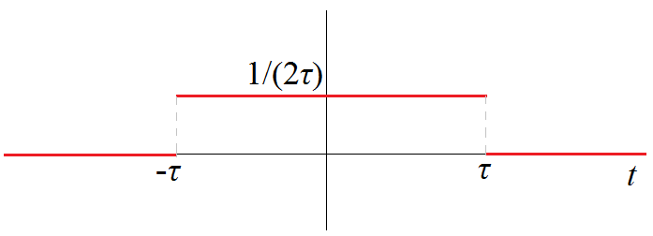
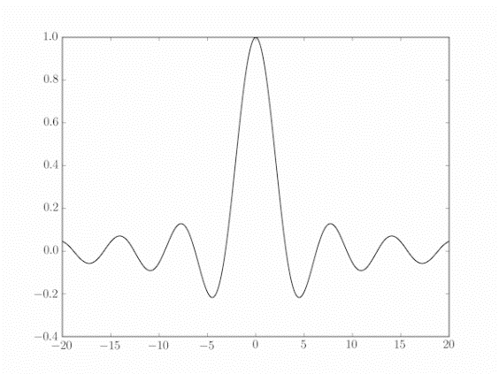
Furijeova transformacija - primer
$$f\left(t\right)=\left\{\begin{aligned}&\frac{1}{2τ}, \left|t\right|<τ \\ & 0, \left|t\right|>τ \end{aligned}\right.$$
Odrediti Furijeovu transformaciju funkcije:
$$g\left(ω\right)=\frac{1}{\sqrt{2π}}\int_{−∞}^{+∞}{f\left(t\right)e^{−iωt}dt}$$
$$g\left(ω\right)=\frac{1}{\sqrt{2π}}\left[\int_{−∞}^{−τ}{f\left(t\right)e^{−iωt}dt}+\int_{−τ}^{τ}{f\left(t\right)e^{−iωt}dt}+\int_{τ}^{+∞}{f\left(t\right)e^{−iωt}dt}\right]$$
$$g\left(ω\right)=\frac{1}{\sqrt{2π}}\frac{1}{2τ}\int_{−τ}^{+τ}{e^{−iωt}dt}$$
$$=\frac{1}{2\sqrt{2π}τ}\frac{−1}{iω}{\left.e^{−iωt}\right|}_{−τ}^{+τ}$$
$$g\left(ω\right)=−\frac{1}{2\sqrt{2π}iωτ}\left(e^{−iωτ}−e^{iωτ}\right)=−\frac{1}{2\sqrt{2π}iωτ}∙\left(−2i\sin{ωτ}\right)$$
$$g\left(ω\right)=\frac{1}{\sqrt{2π}}\frac{\sin{ωτ}}{ωτ}$$
$$=\frac{1}{\sqrt{2π}}sinc{ωτ}$$

Slide 15
Furijeova transformacija izvoda funkcije
$$f\left(t\right) \underset{→}{FT}g\left(ω\right): g\left(ω\right)=\frac{1}{\sqrt{2π}}\int_{−∞}^{∞}{f\left(t\right)e^{−iωt}dt}$$
$$f′\left(t\right) \underset{→}{FT}g_{(1)}\left(ω\right): g_{(1)}\left(ω\right)=\frac{1}{\sqrt{2π}}\int_{−∞}^{∞}{\frac{df\left(t\right)}{dt}e^{−iωt}dt}$$
Parcijalna integracija: ${u=e}^{−iωt}$, $dv=\frac{df\left(t\right)}{dt}dt$
$$\left.g_{\left(1\right)}\left(ω\right)=iωg(ω\right)$$
$$\left.g_{\left(n\right)}\left(ω\right)={\left(iω\right)}^{n}g(ω\right)$$

Slide 16
Furijeova transformacija: svojstva
Još neka od važnih i veoma korisnih svojstava Furijeove transformacije su:
linearnost: $af_{1}(t)+bf_{2}(t) \underset{→}{FT} ag_{1}(ω)+bg_{2}(ω)$;
vremensko skaliranje:$f(at) \underset{→}{FT} \frac{1}{\left|a\right|}g\left(\frac{ω}{a}\right);$
vremenski pomeraj: $f(t−τ) \underset{→}{FT} e^{−iωτ}g(ω)$.

Slide 17
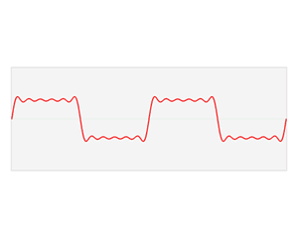
Furijeova transformacija

Slide 18
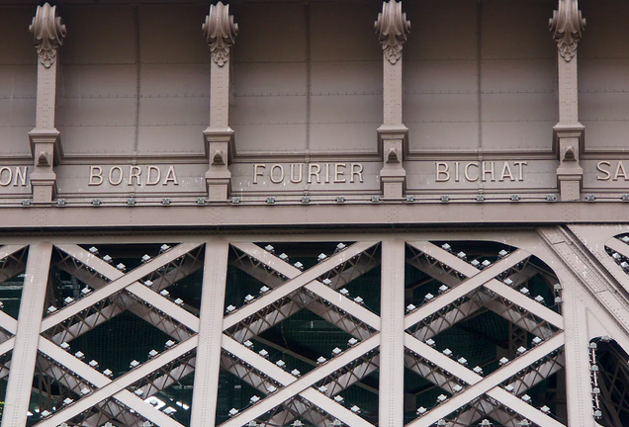
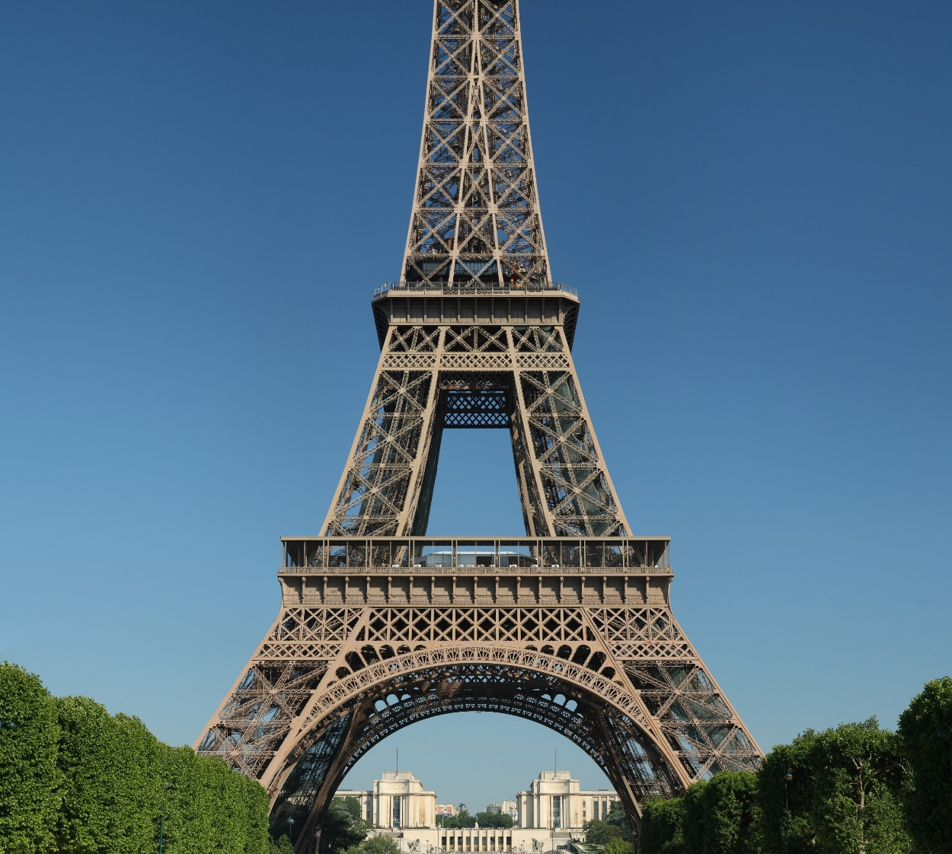
Jean-Baptiste Joseph Fourier (1768-1830.)

